Slide 1
Soudní lékařství
Historický přehled
doc. MUDr. Alexander Pilin,CSc.

Slide 2
Definice oboru soudního lékařství
Soudní lékařství jest nauka o použití neboli vynaložení vědomostí a zkušeností lékařských k účelům soudním.
prof. Josef Reinsberg, Nauka o soudním lékařství, Praha, 1896

Slide 3
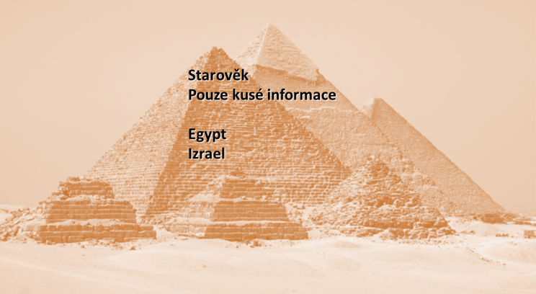
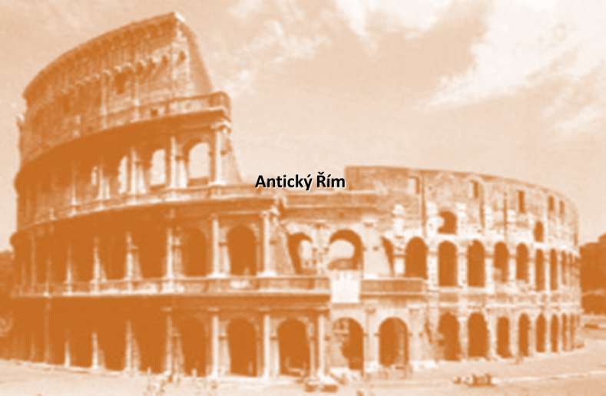
Pohled do historie soudního lékařství
Od starověku do novověku:
Řecko:
Známá je řeč Lysiova o chuďasu, který dostával podpory ze státní pokladny, poněvadž byl nemocen a o němž odpůrce tvrdil že jest zdráv a silen a práce schopen.
Řím:
Zavádí se pojem příčetnosti u duševních chorob, smrti pro všeobecnou povahu zranění a smrti pro komplikace
Středověk:
Lékaři, ranhojiči jsou zváni k posouzení závažnosti poranění a odškodnění.
Notes:
Ve starověkém Řecku ani Římě se nepitvalo, byli však lékaři přizváni k podání posudků o poranění, cizoložství, byly však prováděny prohlídky zemřelých. Vlastně první dochovanou zprávou o prokazatelně provedené prohlídce je ohledání Césara, které provedl Antistius a shledal ze 23 ran druhou ránu na hrudníku smrtelnou.

Slide 4
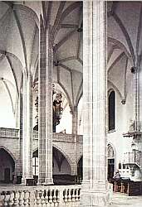
Historie soudního lékařství
Středověk
1553: Constitutio Criminalis Carolina vydaný císařem Karlem V:
Svědectví lékaře musí být vyžádáno v případech vraždy dospělých i dětí,zranění, oběšení,utopení,potratu.
Později:
1557: Ambroise Paré v jednom ze svých svazků se zabývá porozenými monstry, simulovanými onemocněními

Slide 5
Historie soudního lékařství
Středověk – lidské tělo a jeho funkce byly „tabu“, zkoumání bylo téměř nepřístupné.
Toxikologie:
Santis Adoyni: De venenis libri VII, 1492
F. Pouzeti: De venenis lib. III

Slide 6
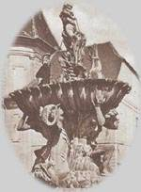
Historie soudního lékařství
Novověk - renesance – poznání těla, studium těla, ojedinělé „anatomické pitvy“ - Michelangelo, Leonardo da Vinci
Baptista Condronchi: První soudnělékařský spis, vydaný v r. 1597
Fortunatus Fidelis:„De relationibus medicorum. Libri IV, vydán 1601 v Palermu. Zabýval se panenstvím, těhotenstvím, dědičnými chorobami, úrazy, chybami v léčení
Paulus Zacchias: Qustiones medicolegales, 1621: pět svazků pojednávajících o různých lékařských tématech
Calllisen: rozlišil poranění na nezavážná, vážná a způsobující smrt
Pavel Amman : zavedl pojem „smrtelný pro všeobecnou povahu
Bohn: spis„De renuntiatione vulnerum seu vulnerum letalium examen“ vydaný v r. 1689. Rozlišil smrt pro poranění, pro komplikace, smrtelné pro všoebecnou povahu či náhodu

Slide 7
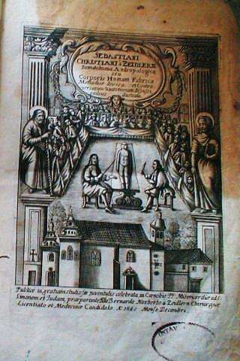
Historie soudního lékařství Titulní stránka učebnice anatomie z r. 1685

Slide 8
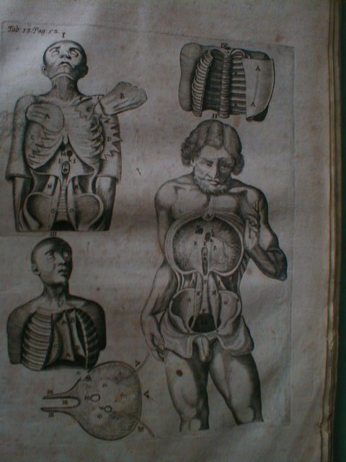
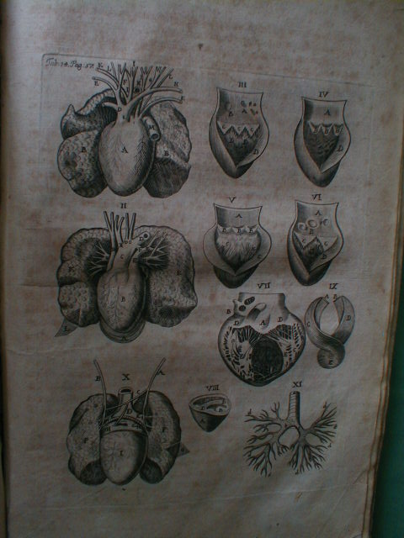
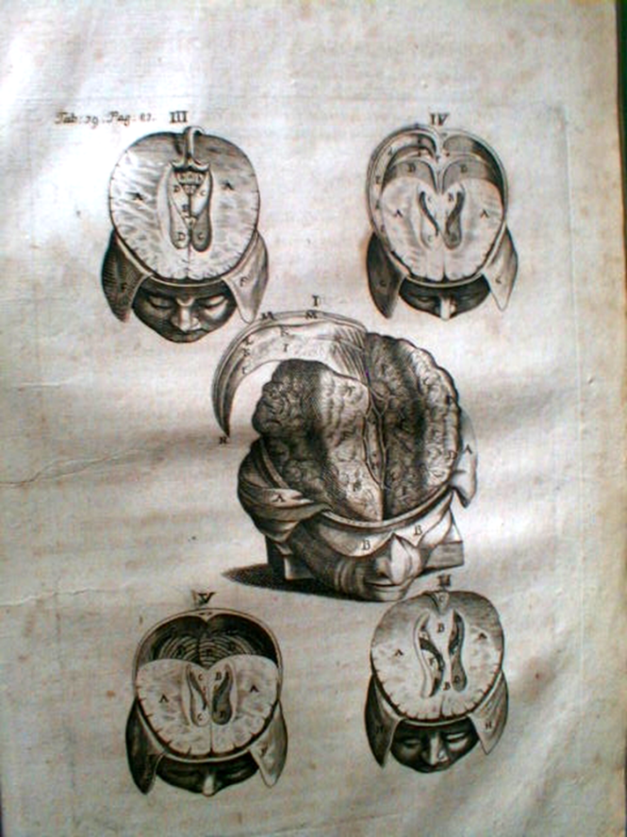
Historie soudního lékařství ukázka z učebnice anatomie z r. 1685

Slide 9
Historie soudního lékařství
Toxikologie:
De venenorum differentiis, Hieronymus Cardanus,1563
De venenis et venenorum morbis, H. Mercurialis, 1584
Libri de venenis eorumque curatione, Fonesca1587
De venenis et antidotis, A. Baccius,1586

Slide 10
Historie soudního lékařství
Jan Jakub Srinci
Popsal hromadnou intoxikaci ergotoxinem v r. 1741 a publikoval o tom zprávu „De inflammationibus, gangrena et sphacelo, Pragae 1741
Edvard Vincenc Guldener von Lobes (1763-1872)
Byl první, kdo přednášel soudní lékařství na lékařské fakultě. Byla ustanovena stolice soudního a policejního lékařství a prováděly se pitvy. Vydal „Positiones medicoinaugurales“
Jan Knobloch
Přednášel soudní lékařství v letech 1786-1795
Vojtěch Zarda (1755-1811)
Přednášel soudní lékařství v letech 1796-7 a 1806-7. Vydal „Scheintod“, Taschenbuch der Rettungsmittel“.

Slide 11
Historie soudního lékařství
Josef Bernt (1770-1842)
Vyučoval soudní lékařství v letech 1807-1813. Napsal „Lehrbuch der gerichtlichen Medizin, „Fundscheine und Gutachten“, „Zweitelhafte Todesarten der Neugebornen“, „Visa reperta“.
Ignác Nádherný (1789-1867)
Přednášel soudní lékařství v letech 1814-1820
Vincenc Julius Krombholz (1782-1843)
Byl přednostou katedry soudního lékařství v r. 1892. Vydal sbírku soudnělékařských posudků „Conspectus fungorum esculentorum, qui 1820 Pragae vendebantur“
Václav Bedřich Rilke
Přednášel soudní lékařství v letech 1830-32
Matěj Popel (1798-1865)
Za jeho úry byla postavena budova pro patologickou anatomii a soudní lékařství. Byl první, kdo přednášel soudní lékařství česky.

Slide 12
Historie soudního lékařství
Edvard v. Hoffman
1837 -1897
Lehrbuch der gerichtlichen Medizin
8 vydání, přeložených do francouzštiny, italštiny, ruštiny a španělštiny

Slide 13
Historie soudního lékařství
prof. Josef Reinsberg
vedl ústav v letech1883 - 1908
Vydal učebnici soudního lékařství ve čtyřech svazcích
Notes:
*1844 - +1930

Slide 14
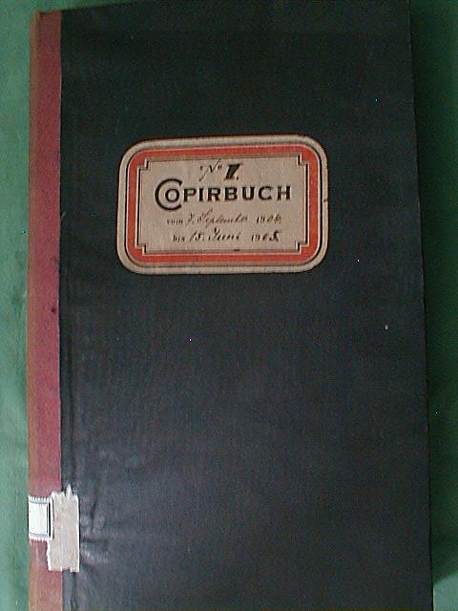
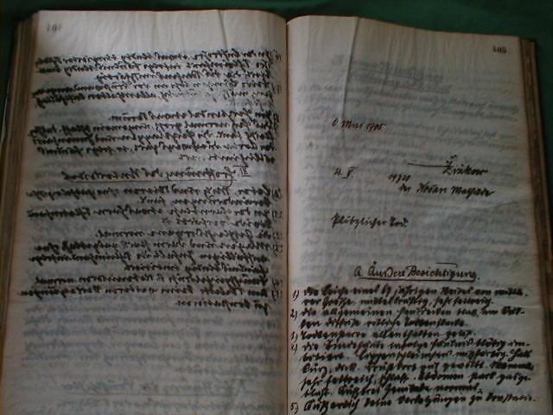
Historie soudního lékařství

Slide 15
Historie soudního lékařství
prof. Vladimír Slavík
vedl ústav v letech 1908 - 1933
Aetiologie náhlého úmrtí
Soudně-lékařská diagnostika otrav
Učebnice soudního lékařství pro mediky a právníky
Notes:
The head of the institute since 1908 – 1933
* 1866 - +1933

Slide 16
prof. MUDr. František Hájek
vedl ústav v letech 1933 - 1957
Soudní lékařství
Soudní lékařství v praxi
Notes:
He was the head of the institute since 1933 – 1957
* 1886 - +1962

Slide 17
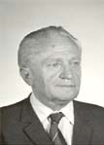
prof. MUDr. Jaromír Tesař, Dr.Sc.
Soudní lékařství pro právníky
Soudní lékařství pro stomatology
Praktikum ze soudního lékařství se stručnou diagnostikou
Zjišťování identity
Laboratorní vyšetřovací metody v soudním lékařství
Základy soudního lékařství pro právníky
Soudní lékařství
Základy soudního lékařství
Soudní lékařství pro kriminalisty
Sbírka základních posudků z oboru soudního lékařství
Učebnice soudního lékařství pro kriminalisty
Soudní lékařství pro posluchače všeobecného lékařství
vedl ústav od r. 1957 - 1983
Notes:
He was the head of the institute since 1957 till 1983. He is the true founder of modern forensic medicine in Czech republic. He was very active and he wrote lot of medico-legal writings. He introduced modern toxicological, serological and histochemical methods into forensci medicine.
*1912 - + 2004

Slide 18
MUDr. Jiří Sobotka
Vedl ústav v letech 1983-1986

Slide 19
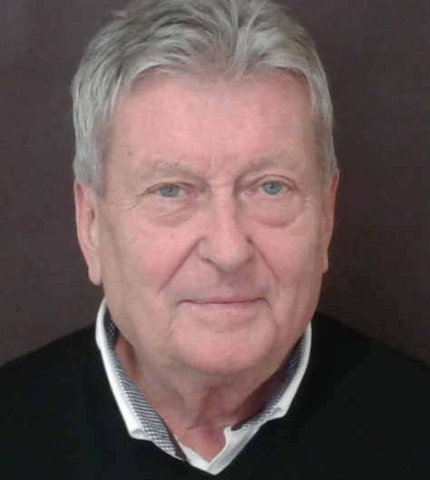
prof. MUDr. Přemysl Strejc, Dr.Sc.
Vedl ústav od r. 1987 do r. 2012,
je předsedou akademického senátu 1. LF UK
Soudní lékařství pro právníky
Notes:
* 1942 –

Slide 20
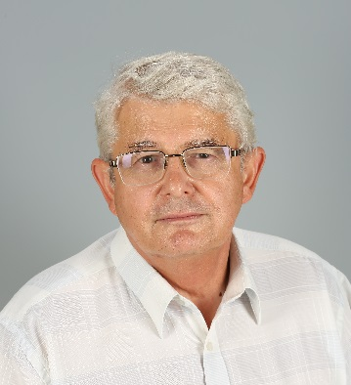
doc. MUDr. Alexander Pilin, CSc.
Vedl ústav od r. 2012 do r. 2018,
spoluator
Hirt M., Vorel F., Hejna P. a kol.: Velký výkladový slovník soudnělékařské terminologie.
Hirt M. a kol.: Soudní lékařství II. díl
Hirt M. a kol.: Soudní lékařství I. díl
Stejskal D, Šejvl J. a kol. "Pohřbívání a hřbitovy
Vorel a kol. Soudní lékařství

Slide 21
doc. RNDr. Radomír Čabala, Dr.
vede Ústav soudního lékařství a toxikologie 1. LF UK a VFN v Praze od 1.10.2018
primář toxikologického pracoviště ÚSLT
docent na katedře analytické chemie PřF UK

